Slide 1
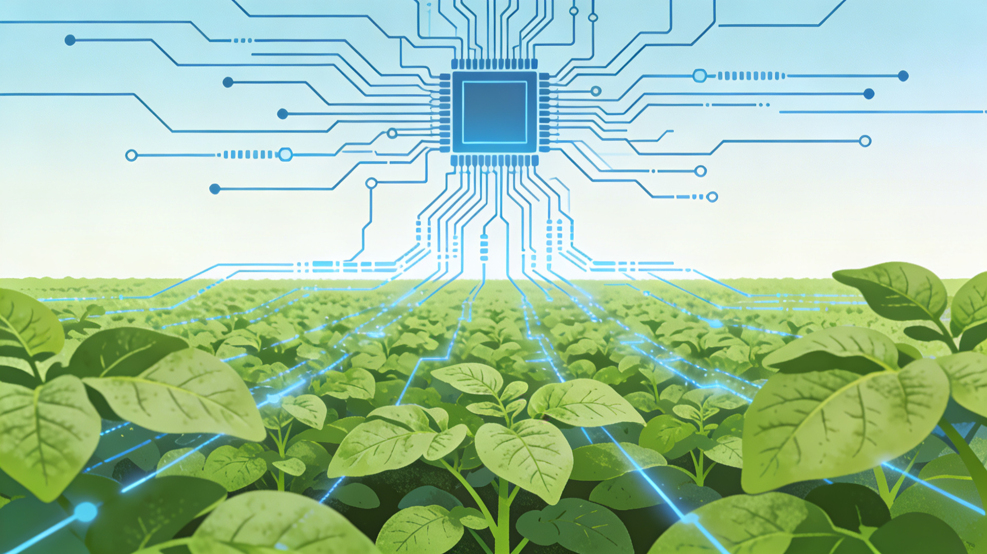


薯安智检项目策划书
SMART POTATO DISEASE DETECTION PROJECT PROPOSAL
北京农学院第十七届“农林杯”大学生创业计划竞赛
2026年3月27日
Notes:
大家好，欢迎来到我们的项目展示。今天我们将向大家介绍我们的“薯安智检”项目，这是一款面向农业种植户的马铃薯病害智能识别系统。我们的目标是通过科技赋能农业，实现马铃薯病害的精准防控，助力农业数字化转型。

Slide 2








目录
项目概况
行业背景与痛点
系统架构与技术
团队介绍
Project Overview
Industry & Pain Points
Architecture & Tech
Team Introduction
系统功能模块
财务计划
风险控制
总结与展望
System Features
Financial Plan
Risk Control
Summary & Outlook
Notes:
本次展示将分为八个部分，首先是项目概况，让大家对我们的项目有一个整体的了解。接着，我们将分析行业背景与痛点，阐述我们项目的必要性。然后，我们会详细介绍系统的架构与技术选型，展示我们的技术实力。之后，是我们的团队介绍，以及系统的核心功能模块。最后，我们将介绍财务计划、风险控制，并对项目进行总结与展望。

Slide 3




项目概况
项目名称：薯安智检——马铃薯病害智能识别系统
项目背景：针对农业数字化转型需求，解决马铃薯种植中传统人工病害识别效率低、误判率高的痛点，满足规模化精细化种植的防控需求。
项目目标：实现早/晚疫病与健康叶片的快速识别、病害严重程度量化评估、环境风险动态分析及AI智能问答，提供精准防控建议。
项目愿景：“科技赋能农业，精准防控病害，让每一块马铃薯都健康生长。”
农业智能化 · 病害精准防控
Notes:
我们的项目名称是“薯安智检”，一款马铃薯病害智能识别系统。项目背景是基于当前农业数字化转型的趋势，以及马铃薯种植中病害防控的痛点。我们的目标是利用AI技术，实现马铃薯病害的快速识别和精准防控。我们的愿景是通过科技赋能农业，让每一块马铃薯都健康生长。

Slide 4


行业背景及痛点
农业行业现状：国家农业现代化战略推进，“人工智能+农业”成为发展主流，智能识别系统市场需求旺盛。
用户需求分析：种植户、农业技术人员、合作社及管理部门对病害识别系统有迫切需求。
政策环境：国家出台多项政策支持农业数字化、智能化发展，为项目提供了有力的政策支撑。
痛点分析：传统人工识别效率低、误判率高；现有产品交互复杂、适配性差；成本高、技术门槛高；数据衔接不畅。
Notes:
当前，农业行业正朝着数字化、智能化方向快速发展，市场对智能识别系统的需求非常旺盛。同时，国家也出台了多项政策支持农业数字化转型。然而，传统的人工识别方式存在效率低、误判率高等痛点，现有产品也存在交互复杂、成本高等问题。这些痛点正是我们项目要解决的问题。

Slide 5




竞争分析
对比维度
竞品 A
竞品 B
本项目优势
单一病害识别，准确率偏低，覆盖范围有限
多病害识别，但响应速度慢，模型老旧
接入 Kimi K2.5 模型，准确率≥95%，响应<5s，支持AI问答
病害识别
操作流程复杂，移动端适配性差，用户体验不佳
功能单一，界面陈旧，交互逻辑生硬
简洁易用，适配多终端，操作流程简单，用户体验佳
前端交互
接口调用不稳定，数据存储未加密，存在安全隐患
高并发处理能力弱，高峰期易卡顿，响应延迟高
架构稳定，支持高并发，全链路数据加密存储，极速响应
后端性能
仅提供基础信息，无精准防控建议，指导性差
建议过于通用，缺乏针对性，未结合实地数据
基于位置天气大数据，推送个性化方案，支持AI智能问答
防控支持
Notes:
通过对比分析，我们发现现有竞品在病害识别、前端交互、后端性能和防控支持等方面都存在一些不足。而我们的项目在这些方面都具有明显的优势，特别是在接入了kimi K2.5模型后，我们的识别准确率和响应速度都有了显著提升，同时还能提供个性化的防控建议和AI智能问答服务。

Slide 6



项目创新点
技术创新：全栈优化与深度融合
•端侧优化：前端采用简洁化设计适配多终端，后端架构高效稳定支持高并发场景。
•数据融合：将AI模型与实时天气、地理位置数据深度耦合，实现智能化决策辅助。
•无缝适配：突破设备壁垒，实现PC、移动端、IoT设备的无缝切换与数据同步。
商业模式创新：普惠与增值双赢
• 采用“基础功能免费 + 增值服务付费”的差异化策略，大幅降低基层用户准入门槛。
• 通过高价值增值服务满足深度需求，构建可持续的商业闭环，兼顾用户体验与项目盈利。
Notes:
我们的项目在技术和商业模式上都进行了创新。在技术方面，我们采用了简洁化的前端设计和高效稳定的后端架构，并将AI模型与天气、位置数据进行了深度融合。在商业模式方面，我们采用了“基础功能免费+增值服务付费”的模式，既降低了用户的使用门槛，又保证了项目的可持续发展。

Slide 7

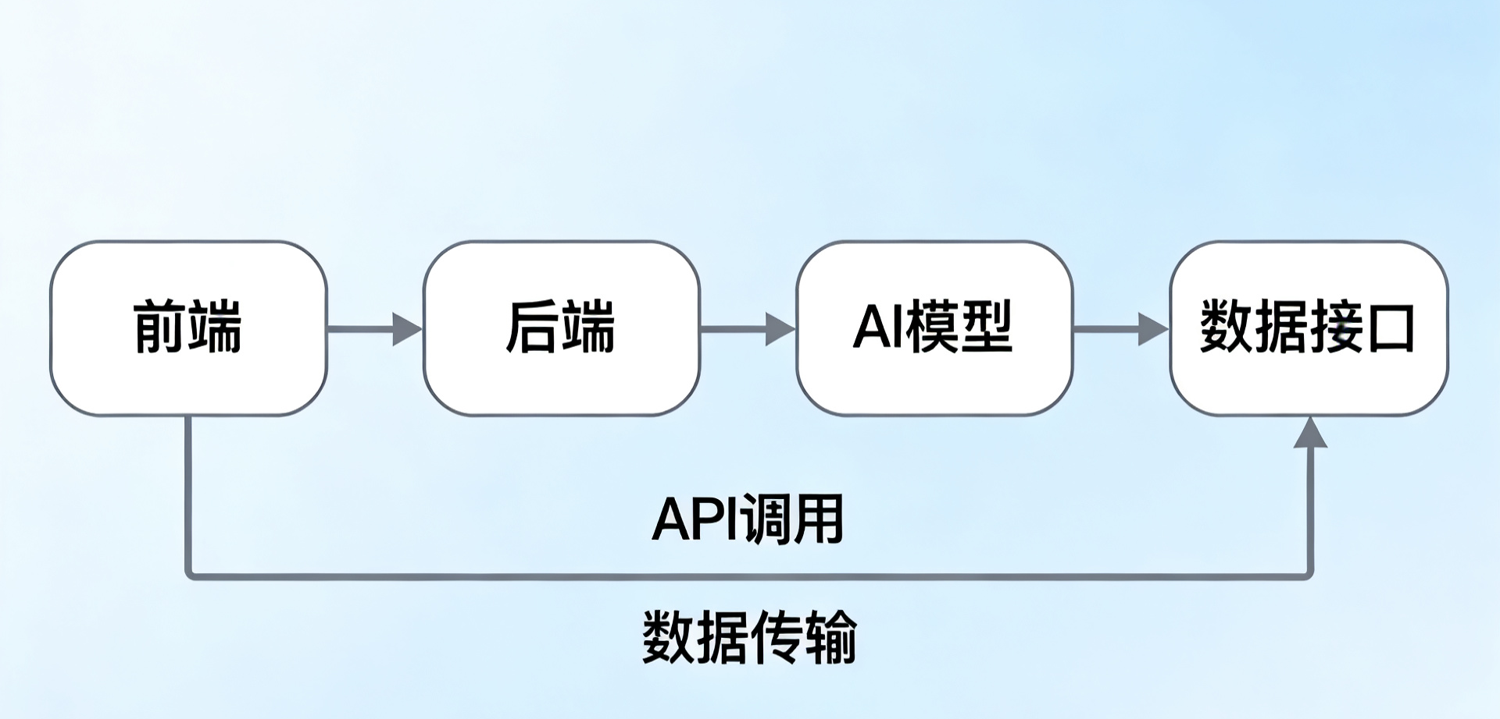


系统架构
系统架构以前端交互层、后端服务层、AI模型层、数据对接层四大核心为支撑，实现各模块无缝衔接、稳定运行。
前端交互层
负责用户交互，包括图片上传、识别结果展示、智能问答等功能。
后端服务层
系统核心支撑，负责业务逻辑处理、数据存储与传输、接口管理。
AI模型层
接入kimi K2.5模型，结合CNN卷积神经网络，实现病害识别与智能问答。
系统架构流程示意图
数据对接层
对接权威天气数据平台、位置信息接口，为AI模型提供精准数据支撑。
Notes:
我们的系统架构分为四个核心层次：前端交互层、后端服务层、AI模型层和数据对接层。
前端交互层负责用户交互，后端服务层负责业务逻辑处理，AI模型层负责病害识别和智能问答，数据对接层负责对接天气和位置数据。
这种架构设计确保了系统的稳定性和高效性。

Slide 8




技术选型
前端交互
后端服务
数据存储
HTML+CSS+JS结合Flask模板渲染，实现多终端自适应布局。
基于Python+Flask框架搭建，提供稳定接口，适配轻量级数据库。
采用SQLite轻量数据库，高效存储用户信息及病害识别记录。
智能模型
天气服务
位置服务
集成Kimi K2.5 API，结合CNN卷积神经网络与机器学习算法。
对接中国天气网API，实时获取气象数据，辅助环境分析。
接入百度地图API，实现经纬度解析与定位服务，精准关联地域。
Notes:
在技术选型方面，我们采用了成熟稳定的技术栈。前端使用HTML+CSS+JavaScript，结合Flask模板渲染技术，实现了多终端适配。后端使用Python+Flask框架，搭配SQLite数据库，确保了系统的稳定性和高效性。AI模型方面，我们接入了kimi K2.5模型，并结合了CNN卷积神经网络和机器学习算法。同时，我们还对接了中国天气网和百度地图的API，获取天气和位置数据。

Slide 9



团队介绍
王鹏飞
项目总负责人
专业背景：23物联网工程
拥有5年农业智能项目管理经验，熟悉农业数字化转型政策，擅长统筹协调、政企对接及项目推广。
鲍蕴航
前端开发工程师
专业背景：23物联网工程
拥有3年前端开发经验，熟练掌握HTML+CSS+JavaScript，熟悉Flask模板渲染逻辑，擅长多终端适配。
谢毅
后端开发工程师
专业背景：23物联网工程
拥有4年后端开发经验，熟练掌握Python+Flask框架，擅长接口开发、SQLite数据库操作及数据加密处理。
王希
AI模型工程师
专业背景：24物联网工程
拥有3年AI模型开发经验，熟练掌握Python requests库调用方法、CNN卷积神经网络算法，熟悉kimi系列模型接入与优化。
果家弘
测试运维工程师
专业背景：24物联网工程
拥有2年软件测试与运维经验，熟悉功能测试、性能测试流程，擅长漏洞排查和版本迭代。
Notes:
我们的团队由五位成员组成，分别负责项目管理、前端开发、后端开发、AI模型开发和测试运维。团队成员均来自物联网工程专业，具备丰富的项目经验和专业技能，能够确保项目的顺利实施和高质量完成。

Slide 10





系统功能模块
病害识别
严重程度评估
环境风险分析
精准防控建议
AI智能问答
快速识别马铃薯叶片早疫病、晚疫病与健康叶片。
基于图像分析算法，量化评估病害的严重程度等级。
结合实时天气和地理位置数据，智能分析病害发生的环境风险。
根据识别结果和风险等级，自动推送个性化的农业防控建议。
7x24小时在线解答用户关于马铃薯种植和病害防治的疑难问题。
构建马铃薯病害全生命周期防控闭环，赋能智慧农业数字化升级
Notes:
我们的系统主要包含五个核心功能模块：病害识别、严重程度评估、环境风险分析、精准防控建议和AI智能问答。这些功能模块相互配合，形成了一个完整的马铃薯病害防控闭环，能够为用户提供全方位的服务。

Slide 11


财务计划
资金规划与分配
多元融资渠道
三年发展路径
总投入：XX万元
●产品研发 (40%)
●市场推广 (30%)
●团队建设 (20%)
●运营流动 (10%)
▶创业竞赛：争取种子轮奖金支持
▶政府扶持：申报农业科技专项补贴
▶天使投资：引入早期风险投资资金
▶政策贷款：低息科技企业贷款
2026年 · 基础夯实
完成产品研发，试点推广，实现产品化
2027年 · 市场拓展
覆盖2000+种植户，盈利模式跑通
2028年 · 生态构建
品牌巩固，建立完整防控生态闭环
核心目标：通过精细化财务管理与多渠道融资，确保项目三年稳步推进，实现从技术验证到商业变现的跨越。
Notes:
在财务方面，我们制定了详细的计划。项目总资金为XX万元，主要用于产品研发、市场推广和团队建设。我们计划通过多种渠道筹集资金，并制定了三年发展规划，从产品研发到市场推广，再到品牌巩固，逐步实现项目的可持续发展。

Slide 12


风险分析与控制
市场风险
法律和监管风险
挑战：市场竞争激烈，用户接受度可能不高。
挑战：数据隐私保护政策趋严。
应对：加强市场调研，优化产品功能，加大推广力度。
应对：加强数据安全管理，确保合规运营。
技术风险
财务风险
挑战：AI模型可能存在不确定性，技术更新换代快。
挑战：资金不足，盈利模式可能不成熟。
应对：持续关注技术发展，加强模型优化和迭代。
应对：拓宽融资渠道，优化盈利模式，控制成本。
Notes:
我们也充分考虑了项目可能面临的风险，并制定了相应的应对措施。在市场方面，我们将加强调研和推广；在法律和监管方面，我们将确保合规运营；在技术方面，我们将持续优化模型；在财务方面，我们将拓宽融资渠道，控制成本。通过这些措施，我们有信心应对各种风险，确保项目的顺利进行。

Slide 13

总结与展望
项目愿景
“科技赋能农业，精准防控病害，让每一块马铃薯都健康生长。”
发展目标
成为马铃薯病害智能识别领域的标杆产品，助力种植产业高质量发展。
未来展望
拓展更多病害识别种类，构建防控案例资源库，实现与农业管理部门数据互通，构建完整的防控生态。
Notes:
最后，我们对项目进行总结与展望。我们的愿景是通过科技赋能农业，实现马铃薯病害的精准防控。我们的目标是成为行业标杆产品，助力农业高质量发展。展望未来，我们将拓展更多功能，构建完整的防控生态，为用户提供更全面的服务。

Slide 14

感谢聆听！
期待与您共同探索智慧农业的无限可能
Q & A 交流环节
Notes:
我的介绍到此结束，感谢大家的聆听！

